Slide 1
UUV 仿真平台
项目结构与进展
详细汇报
规划、轨迹生成、闭环控制与实验评价
NTU MSc Computer Control and Automation
ISM-DISS-05863 2026 年 9 月 16 日
Notes:
讲解重点：UUV 仿真平台，项目结构与进展。
来源：README.md；docs/navigation_v0.8_validation.md；docs/control_v0.5.1_validation.md；D:/UUV_Project_Audit_and_Delivery_Plan_Bilingual_v1.0.docx，第 4–11 节；D:/UUV_Dissertation_One_Page_Progress_Brief_Bilingual.docx（2026-09-10）
状态截至 2026-09-15，汇报日期 2026-09-16。

Slide 2
研究目标与当前边界
研究问题
几何上无碰撞的路径，能否由欠驱动 UUV 安全
执行并稳定到达终点？
建立统一平台，分开评价规划质量、跟踪表现
与完整任务结果。
当前研究范围
垂直 x–z 平面，纵荡、升沉、俯仰 3 自由度。
静态障碍、无流与恒定海流，A* 与级联 PID
基线。
物理参数为合成测试配置，尚无真实艇验证。
Notes:
讲解重点：研究目标与当前边界。
来源：README.md；docs/navigation_v0.8_validation.md；docs/control_v0.5.1_validation.md；D:/UUV_Project_Audit_and_Delivery_Plan_Bilingual_v1.0.docx，第 4–11 节；D:/UUV_Dissertation_One_Page_Progress_Brief_Bilingual.docx（2026-09-10）
状态截至 2026-09-15，汇报日期 2026-09-16。

Slide 3
项目结构与模块责任
研究算法保持独立，ROS 2 与 Gazebo 作为后续外部适配层
模块 | 主要职责 | 接口或产物
Core | 不可变数据与坐标、向量约定 | VehicleState / Path / Trajectory
Environment | 边界、障碍、净空与海流查询 | WorldModel
Planner | A* 搜索与完整路径验证 | PlanningResult / Path
Trajectory | 安全捷径、重采样与时间参数化 | 带时间的参考状态
Controller / Physics | 跟踪参考 / 推进非线性动力学 | ControlInput / 新状态
Navigation / Simulation | 任务调度、安全检查、终止与配置 | 任务结果、历史与指标
Visualization / Validation | 绘图、验收与证据归档 | 图、JSON、日志、哈希清单
Notes:
讲解重点：项目结构与模块责任。
研究算法保持独立，ROS 2 与 Gazebo 作为后续外部适配层
来源：README.md；docs/navigation_v0.8_validation.md；docs/control_v0.5.1_validation.md
状态截至 2026-09-15，汇报日期 2026-09-16。

Slide 4
闭环运行流程
01 几何规划
任务与环境交给 A*，生成无时间戳的 Path。每条
边进行连续碰撞验证。
02 参考轨迹
安全简化与重采样后分配时间。Simulation 按当前
时刻采样参考状态。
03 控制输入
Controller 比较当前状态与参考，输出有界纵向力
和俯仰力矩。
04 状态反馈
Physics 推进状态，再反馈给控制器。Navigation
检查实际运动段、到达与超时。
Notes:
讲解重点：闭环运行流程。
来源：README.md；docs/navigation_v0.8_validation.md；docs/control_v0.5.1_validation.md；docs/navigation_v0.8_specification.md
状态截至 2026-09-15，汇报日期 2026-09-16。

Slide 5
动力学与控制基线
合成 3-DOF 动力学
保留纵荡 u、升沉 w、俯仰 q，以及 x、z、
pitch。
世界坐标采用 ENU，艇体速度采用 SNAME 约定。
固定步长积分，默认 RK4。海流通过相对速度
进入模型。
欠驱动级联 PID
位置外环生成纵向速度，深度误差修正俯仰目
标。
直接输入为纵向力与俯仰力矩，升沉力恒为零。
输出仍是广义力，尚未建立推进器、舵面与分
配模型。
Notes:
讲解重点：动力学与控制基线。
来源：docs/physics_v0.4_specification.md；docs/control_v0.5_specification.md
状态截至 2026-09-15，汇报日期 2026-09-16。

Slide 6
当前进度与证据层级
以截至 9 月 15 日的仓库证据更新 9 月 10 日的 Word 计划
工作项 | 当前状态 | 证据与边界
Core / Environment / Physics | 已完成既定范围验证 | 3-DOF、静态世界、合成参数
A* v0.6b / M1 | 已验收 | 绕障、窄通道、不可达
Trajectory v0.7 / M2 | 基线已验收 | 6 个可达场景，不保证动态可行
Navigation v0.8 / M3 | 最小闭环已验证 | 原始 16 案例有 9 个任务失败
Control v0.5.1 | 可选控制功能已验证 | 622 项测试通过，默认前馈仍关闭
终端捕获候选 | 已有对照实验 | 低速绕障成功，待全场景回归
Benchmark / ROS 2 | 计划中 | 尚未形成完整发布证据
Notes:
讲解重点：当前进度与证据层级。
以截至 9 月 15 日的仓库证据更新 9 月 10 日的 Word 计划
来源：README.md；docs/navigation_v0.8_validation.md；docs/control_v0.5.1_validation.md；artifacts/navigation/terminal_capture_v1_20260915/summary.json；navigation/terminal_capture.py；validation/terminal_capture_acceptance.py
状态截至 2026-09-15，汇报日期 2026-09-16。

Slide 7
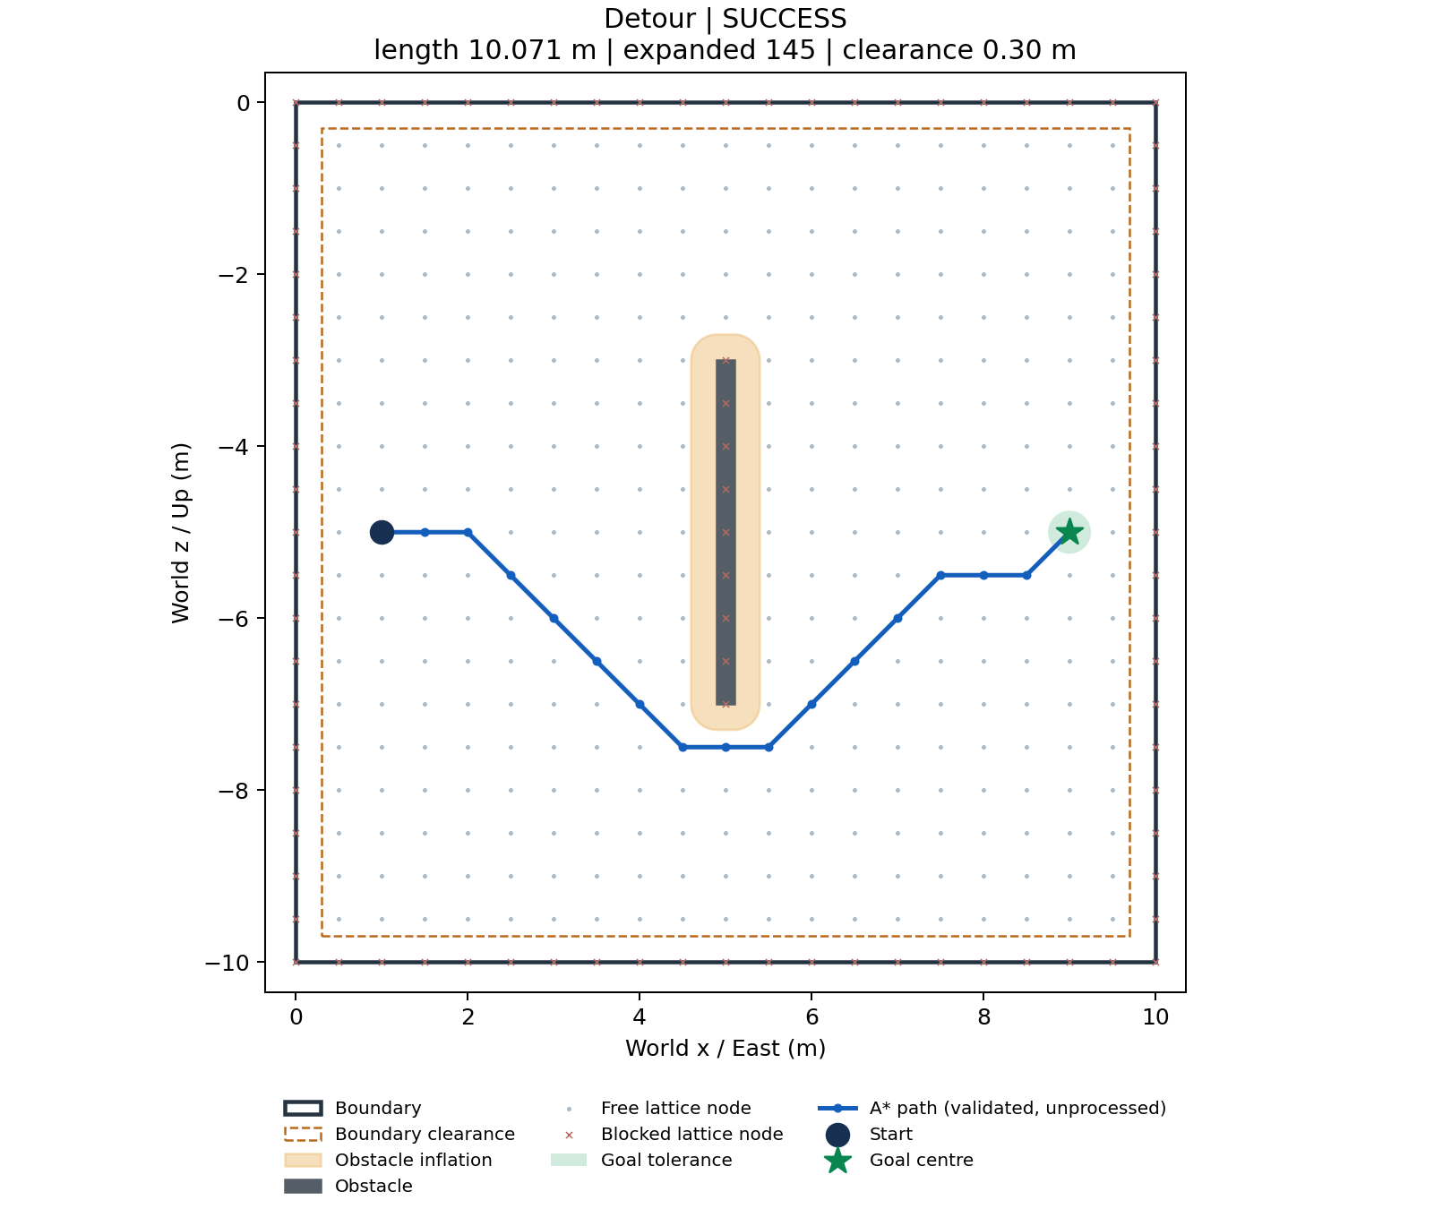
A* 几何规划已通过验收
已实现
有界栅格搜索与 4/8 邻接。
考虑艇体半径与安全余量，拒绝对角切角。
图中证据
绕障路径长 10.071 m，扩展 145 个节点。
该结果证明几何路径有效，执行安全仍需
闭环实验。
Notes:
讲解重点：A* 几何规划已通过验收。
来源：docs/planner_m1_acceptance.md；artifacts/planner/m1_20260912/detour.png
状态截至 2026-09-15，汇报日期 2026-09-16。

Slide 8
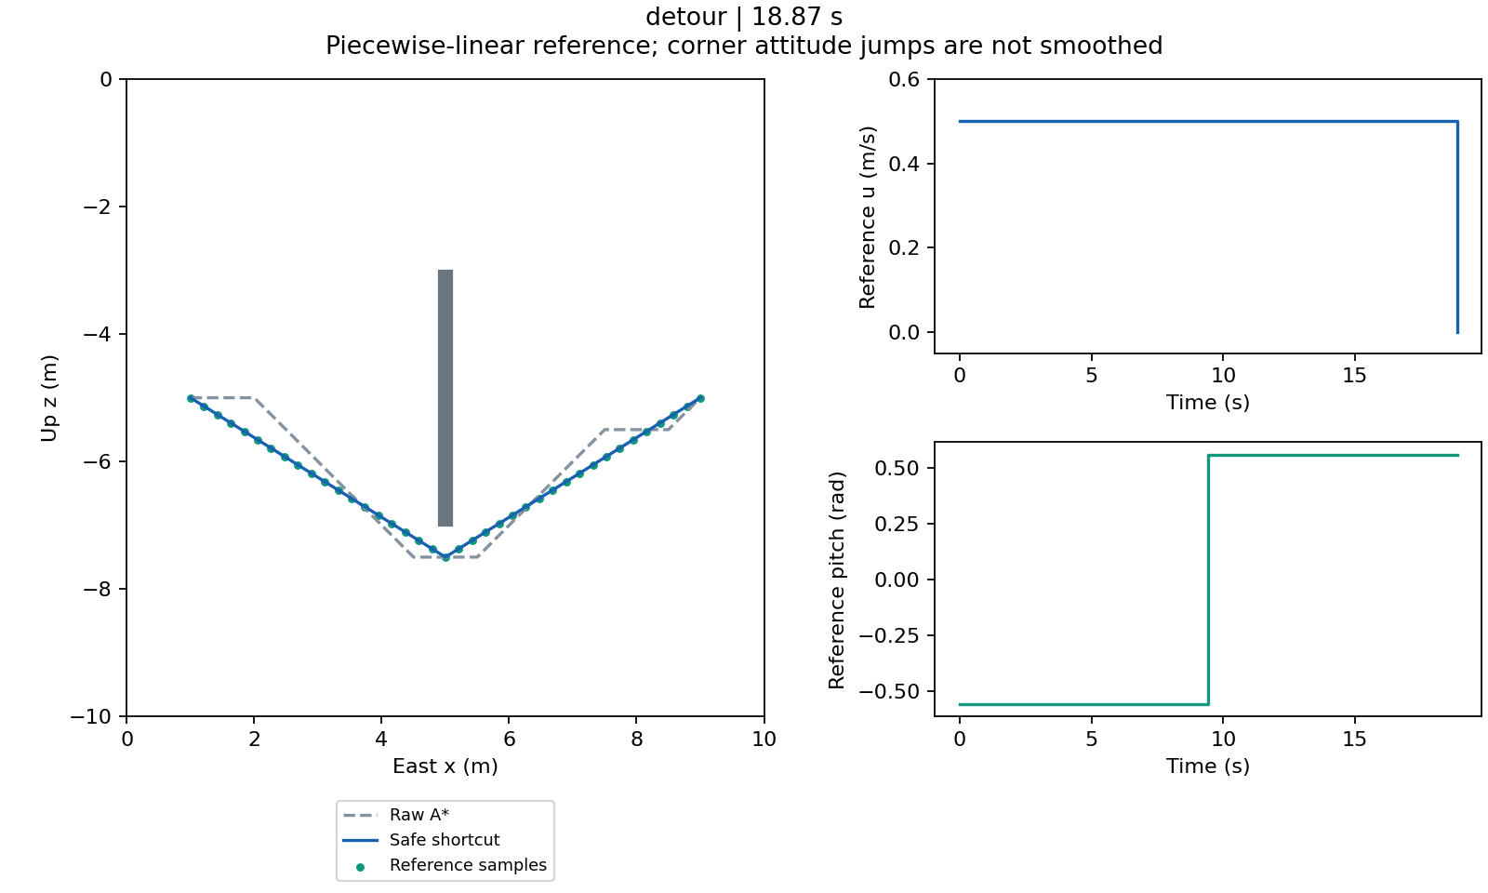
轨迹基线已有时间参考
安全捷径与距离重采样后，生成恒速时间参考。
转角处俯仰参考仍不连续，尚无加速度或有限转弯率保证。
Notes:
讲解重点：轨迹基线已有时间参考。
来源：docs/trajectory_v0.7_specification.md；artifacts/trajectory/v07_20260912/detour.png
状态截至 2026-09-15，汇报日期 2026-09-16。

Slide 9
原始 M3 闭环结果
成功与失败均有记录
水平、静态窄通道及轴向恒流已有通过案例。
对角终端停留、绕障和垂向流仍暴露局限。
16
7
场景总数
成功案例
历史基线：7 SUCCESS、2 TIMEOUT、6 COLLISION、1 OUT_OF_BOUNDS
Notes:
讲解重点：原始 M3 闭环结果。
来源：docs/navigation_v0.8_validation.md；2026-09-13 M3 审计。图中统计仅属于原始 M3，后续候选实验未替换此统计。
状态截至 2026-09-15，汇报日期 2026-09-16。

Slide 10
v0.5.1 恢复力前馈与限幅
控制改进
按实际俯仰角补偿合成模型的恢复力矩。
PID、前馈与积分先合成，再使用统一有效上
限裁剪。
控制器与 Navigation 共享本周期限值，抗饱
和使用相同约束。
验收范围
完整测试记录为 622 passed，无跳过。
17 个真实模块案例各运行两次，记录一致。
旧配置默认系数为 0。系数 6 N·m 的候选配置
需显式启用。
Notes:
讲解重点：v0.5.1 恢复力前馈与限幅。
来源：docs/control_v0.5.1_validation.md；artifacts/controller/v051_20260915/pytest.log
状态截至 2026-09-15，汇报日期 2026-09-16。

Slide 11
前馈改善了对角任务表现
位置 / 速度 / 俯仰角速度 / 保持时间：0.25 m / 0.10 m/s / 0.10 rad/s / 0.5 s
案例 | 结果 | 终端位置误差 / 说明
前馈关闭，升 / 降，0.5 m/s | 超时 | 0.2621 m，保留原始基线
前馈候选，升 / 降，0.5 m/s | 成功 | 0.2142 m，23.85 s
系数 4.8 / 7.2，升 / 降 | 成功 | 仅为 ±20% 系数偏差试验
俯仰力矩上限 0.5 N·m | 超时 | 1.2147 m，控制权限不足
前馈候选，绕障 0.2 / 0.3 m/s | 超时 | 0.2872 / 0.4150 m，无碰撞
Notes:
讲解重点：前馈改善了对角任务表现。
位置 / 速度 / 俯仰角速度 / 保持时间：0.25 m / 0.10 m/s / 0.10 rad/s / 0.5 s
来源：docs/control_v0.5.1_validation.md；artifacts/controller/v051_20260915/pytest.log
状态截至 2026-09-15，汇报日期 2026-09-16。

Slide 12
绕障终端残差的原因
观测到的现象
前馈候选最终几乎静止，但仍离目标 0.287 /
0.415 m。
沿实际艇体朝向的误差投影接近零，因此纵向
速度目标也接近零。
末段法向残差仍大，当前欠驱动终端保持无法
直接消除它。
研究含义
轨迹末段与转弯已带来误差，残差并非完全由
刹车产生。
实验显示模型具备主动制动能力。
后续需要有约束的终端位置捕获，并独立评价
末段减速。
Notes:
讲解重点：绕障终端残差的原因。
来源：docs/terminal_residual_classification_v051.md；本页对应仅启用 v0.5.1 前馈、未启用终端捕获的对照。
状态截至 2026-09-15，汇报日期 2026-09-16。

Slide 13
最新终端捕获候选结果
候选策略采用先制动、受限转向、低速纠偏；默认关闭
固定前馈配置下的案例 | 原终端保持 | 启用终端捕获
绕障 0.2 m/s | 超时，误差 0.287 m | 成功，0.229 m，66.50 s
绕障 0.3 m/s | 超时，误差 0.415 m | 成功，0.233 m，56.10 s
孤立横向偏差 / 混合偏差 | 3 个案例超时 | 3 个案例成功
原水平、上升、下降任务 | 6 个案例成功 | 6 个案例仍成功
证据边界 | 13 组启用 / 关闭对照 | 未完成原始 M3 全矩阵复验
两条绕障轨迹的额外障碍余量仅约 27 mm / 8 mm，尚不能称为稳健安全配置
Notes:
讲解重点：最新终端捕获候选结果。
候选策略采用先制动、受限转向、低速纠偏；默认关闭
来源：artifacts/navigation/terminal_capture_v1_20260915/summary.json；navigation/terminal_capture.py；validation/terminal_capture_acceptance.py；现有 622 项测试日志随实验归档，但不能据此声称新增策略拥有充分独立单元测试。
状态截至 2026-09-15，汇报日期 2026-09-16。

Slide 14
下一阶段的完成路径
当前优先
随后
基线稳定后
终端策略验收
补充边界与失败测试，固定
候选参数，复验原始 16 场
景。
转弯与执行余量
分别研究末段减速、转弯参
考与规划净空，避免同时改
动失去归因。
统一 Benchmark
冻结地图、物理、控制与终
止条件，形成可复现对比结
果。
Notes:
讲解重点：下一阶段的完成路径。
来源：D:/UUV_Project_Audit_and_Delivery_Plan_Bilingual_v1.0.docx，第 4–11 节；D:/UUV_Dissertation_One_Page_Progress_Brief_Bilingual.docx（2026-09-10）；artifacts/navigation/terminal_capture_v1_20260915/summary.json；navigation/terminal_capture.py；validation/terminal_capture_acceptance.py；本页为依据当前进度提出的后续顺序。
状态截至 2026-09-15，汇报日期 2026-09-16。

Slide 15
评价体系与公平比较
规划层
路径有效率、长度、连续净空、转角指标、规划时
间与扩展节点。固定地图和请求。
控制层
跟踪 RMSE、最大误差、终端误差、输入饱和与计算
时间。固定参考轨迹。
完整任务
成功、碰撞、越界、完成时间、实际轨迹最小余量。
固定物理模型和终止阈值。
可复现证据
每次运行保存配置、结果、完整历史、图和哈希清
单。输入代价仅作为代理指标。
Notes:
讲解重点：评价体系与公平比较。
来源：D:/UUV_Project_Audit_and_Delivery_Plan_Bilingual_v1.0.docx，第 4–11 节；D:/UUV_Dissertation_One_Page_Progress_Brief_Bilingual.docx（2026-09-10）；docs/navigation_v0.8_specification.md
状态截至 2026-09-15，汇报日期 2026-09-16。

Slide 16
计划中的算法改进与消融
这些属于后续研究设计；每次只引入一个因素，并保留失败与代价权衡
对照项 | 希望解决的问题 | 比较时保持一致
Standard A* 基线 | 提供统一起点 | 地图、网格、碰撞验证
增加规划余量 | 执行偏差侵蚀几何净空 | 实际运动安全阈值不变
增加转弯代价 | 路径转角对跟踪不友好 | 控制器与速度策略
加入速度策略 | 转弯与末段误差较大 | 路径与控制器
海流 / 运动感知代价 | 规划结果与可执行性脱节 | 场景、物理与终止条件
Notes:
讲解重点：计划中的算法改进与消融。
这些属于后续研究设计；每次只引入一个因素，并保留失败与代价权衡
来源：D:/UUV_Project_Audit_and_Delivery_Plan_Bilingual_v1.0.docx，第 4–11 节；D:/UUV_Dissertation_One_Page_Progress_Brief_Bilingual.docx（2026-09-10）；docs/detour_execution_margin_study.md
状态截至 2026-09-15，汇报日期 2026-09-16。

Slide 17
完成计划与内部目标
11 月 30 日是内部规划目标，非已确认的学校截止日期；论文随实验持续更新
建议窗口 | 主要工作 | 阶段退出证据
9 月下旬至 10 月上旬 | 终端捕获、转弯与执行安全 | 候选验收与全场景回归
10 月中下旬至 11 月 1 日 | 冻结 Benchmark 并批量实验 | 配置矩阵、原始指标和核心图
11 月 2–8 日 | 规划改进与消融 | 公平对照与导师讨论
11 月 9–15 日 | ROS 2 薄适配 | 可启动并复现的 ROS 场景
11 月 16–22 日 | 缓冲或一个条件扩展 | 核心证据与写作优先
11 月 23–30 日 | 功能冻结、论文与发布 | 干净环境复现、最终图表和说明
Notes:
讲解重点：完成计划与内部目标。
11 月 30 日是内部规划目标，非已确认的学校截止日期；论文随实验持续更新
来源：D:/UUV_Project_Audit_and_Delivery_Plan_Bilingual_v1.0.docx，第 4–11 节；D:/UUV_Dissertation_One_Page_Progress_Brief_Bilingual.docx（2026-09-10）；根据已完成的 M1/M2 和最小 M3 调整近期工作窗口，非确认后的学校日程。
状态截至 2026-09-15，汇报日期 2026-09-16。

Slide 18
范围优先级
必须完成
可靠的 3-DOF 静态闭环。
无流 / 恒流实验。
PID 基线、Benchmark、论文与
可复现发布。
优先推进
海流或运动感知规划。
针对失败模式的消融。
ROS 2 适配与完整运行案例。
条件扩展
MPC、6-DOF、Gazebo。
RRT* 或 RL 需导师选择。
动态障碍与复杂海流按时间和
证据决定。
Notes:
讲解重点：范围优先级。
来源：D:/UUV_Project_Audit_and_Delivery_Plan_Bilingual_v1.0.docx，第 4–11 节；D:/UUV_Dissertation_One_Page_Progress_Brief_Bilingual.docx（2026-09-10）
状态截至 2026-09-15，汇报日期 2026-09-16。

Slide 19
主要风险与应对
终端成功但净空过小
把障碍余量列为独立验收项，增加初始状态与参数
扰动测试。
多项改动难以归因
固定控制与场景，分别比较终端、速度和规划策略。
外部集成拖延
保持核心 Python 独立运行。ROS 2 使用薄适配，
Gazebo 可移至后续。
论文证据积压
每个里程碑同步更新方法、结果与局限。延期时先
压缩条件扩展。
Notes:
讲解重点：主要风险与应对。
来源：D:/UUV_Project_Audit_and_Delivery_Plan_Bilingual_v1.0.docx，第 4–11 节；D:/UUV_Dissertation_One_Page_Progress_Brief_Bilingual.docx（2026-09-10）；artifacts/navigation/terminal_capture_v1_20260915/summary.json；navigation/terminal_capture.py；validation/terminal_capture_acceptance.py
状态截至 2026-09-15，汇报日期 2026-09-16。

Slide 20
最终交付与讨论重点
预期交付
模块化仿真代码与版本化配置。
可复现 Benchmark、成功和失败案例及论文图
表。
运行说明、局限说明与 ROS 2 演示案例。
需要讨论的选择
确认当前静态 3-DOF 范围与验收指标。
明确规划改进的首要研究问题。
核心证据稳定后，再决定 RRT*、RL 或其他单
一扩展。
Notes:
讲解重点：最终交付与讨论重点。
来源：D:/UUV_Project_Audit_and_Delivery_Plan_Bilingual_v1.0.docx，第 4–11 节；D:/UUV_Dissertation_One_Page_Progress_Brief_Bilingual.docx（2026-09-10）；发布内容为计划，尚未全部完成。
状态截至 2026-09-15，汇报日期 2026-09-16。

